Slide 1
Мініпакетний стохастичний градієнтний спуск
ІМ-32мп Стародубець Ілля

Slide 2
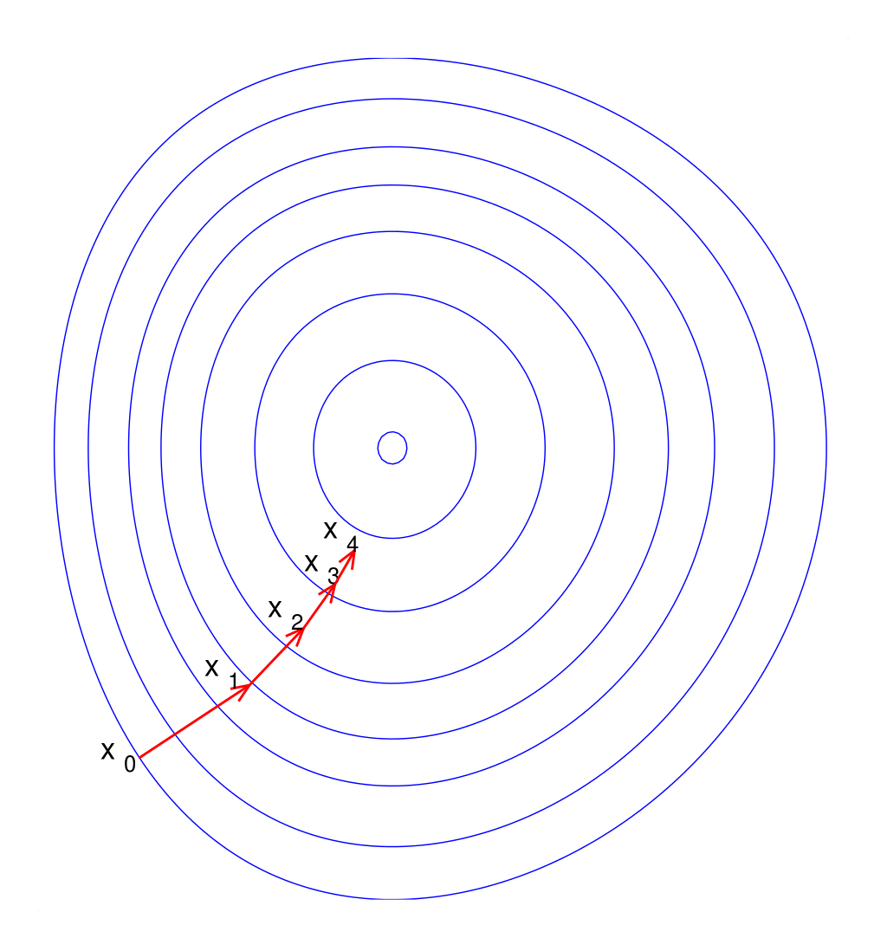

Градієнтний спуск
Градієнтний спуск – це оптимізаційний алгоритм, що ітеративно коригує параметри моделі, щоб знайти мінімум функції вартості, керуючись градієнтами, які вказують напрямок найшвидшого зниження.
Формула оновлення ваги:
$$w_{\text{нове}}=w_{\text{стар}е}−α\text{∇}\text{J}\text{(}\text{w}\text{)}$$
- $α$- швидкість навчання;
- $\text{∇}\text{J}\text{(}\text{w}\text{)}$- градієнт функції вартості

Slide 3
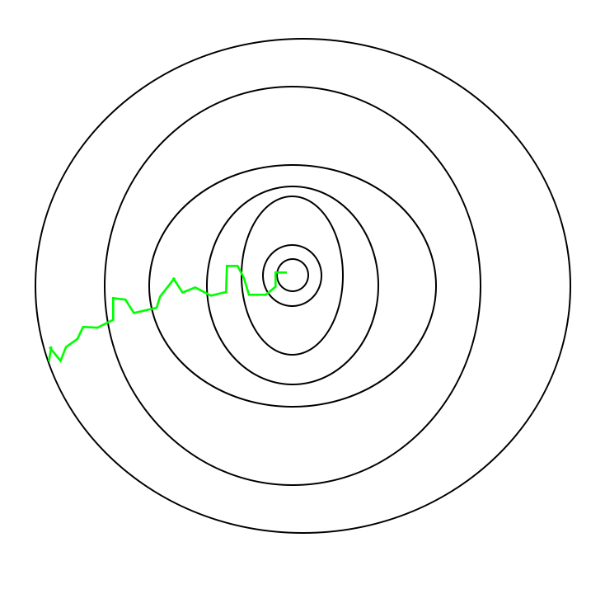

Стохастичний градієнтний спуск
Стохастичний градієнтний спуск (SGD) – це варіація градієнтного спуску, яка оновлює параметри моделі для кожного зразка тренувальних даних, що призводить до швидшого, хоча і менш стабільного, процесу навчання
Формула оновлення параметрів:
$$w=w\text{-}\text{η}\text{⋅}\text{∇}\text{J}\text{(}w\text{;}x^{i}\text{;}y^{i}\text{)}$$

Slide 4
Стохастичний градієнтний спуск
Недоліки
Висока Варіативність Оновлень: завдяки використанню одного прикладу за ітерацію, оновлення можуть бути дуже непостійними, що може призвести до нестабільної збіжності.
Чутливість до масштабування функцій: при масштабуванні функцій потребує належної нормалізації даних.
Вибір швидкості навчання: оскільки невірний вибір може призвести до поганої збіжності.
Менш ефективний на дрібних наборах даних: на невеликих наборах даних може бути менш ефективним порівняно з іншими методами оптимізації.
Затримка в досягненні мінімуму: може "перестрибувати" оптимальне рішення, особливо коли розмір кроку є занадто великим.
Переваги:
Швидкість Оновлення: оновлення параметрів відбувається після кожного зразка, алгоритм може швидко здійснювати оновлення, не чекаючи обчислення градієнту за весь набір даних.
Висока Ефективність з Великими Наборами Даних: алгоритм не вимагає великої кількості пам'яті для обчислення градієнтів за всіма даними одночасно.
Здатність Виходити з Локальних Мінімумів: випадковий вибір зразків може допомогти уникнути застрягання у локальних мінімумах, на відміну від пакетного градієнтного спуску.
Хороша Загальна Здатність до Навчання: Завдяки випадковому вибору зразків, SGD часто досягає кращих результатів у загальному навчанні моделі.

Slide 5
Міні-пакетний підхід
Зі збільшенням обсягу даних у сучасних завданнях машинного навчання виникає проблема ефективності обчислень при застосуванні класичних оптимізаційних методів. Мініпакетний підхід вирішує цю проблему: при навчанні моделі градієнти параметрів оцінюються на піднаборі даних (мініпакетів), що вибирається випадковим чином зі всього набору даних, та в свою чергу дозволяє ефективно працювати з великими обсягами даних.

Slide 6
Міні-пакетний підхід
Переваги
Баланс між Ефективністю та Швидкістю: Завдяки мініпакетам алгоритм швидше за звичайний градієнтний спуск, проте стабільнійший за стохастичний.
Менша Варіативність Оновлень: У порівнянні з чистим SGD, міні-пакетний підхід зменшує варіативність оновлень, що робить процес навчання стабільнішим.
Ефективне Використання Апаратних Ресурсів: Використання міні-пакетів може більш ефективно використовувати обчислювальні ресурси, особливо GPU, завдяки паралельній обробці даних.
Здатність Уникнути Локальних Мінімумів: Хоча міні-пакетний підхід менш стохастичний, ніж чистий SGD, він все ще має здатність уникати локальних мінімумів.
Недоліки
Вибір Розміру Пакету: занадто маленькі пакети можуть призвести до нестабільної конвергенції, тоді як занадто великі пакети можуть зменшити стохастичність та підвищити вимоги до пам'яті.
Неоптимальна Конвергенція: у деяких випадках може конвергувати повільніше, ніж очікувалося, особливо якщо гіперпараметри не оптимізовані.
Залежність від гіперпараметрів: результати сильно залежать від ініціалізації параметрів та вибору швидкості навчання.

Slide 7

Міні-пакетний стохастичний градієнтний спуск
Міні-пакетний стохастичний градієнтний спуск комбінує переваги стохастичного та пакетного градієнтного спуску. Він обробляє невелику підмножину тренувальних даних, звану міні-пакетом, для кожного оновлення параметрів моделі.
Формула оновлення параметрів:
$$w=w\text{−}\text{η}\text{⋅∇}\text{J}\text{(}w\text{;}X_{міні−пакет}\text{;}Y_{міні−пакет}\text{)}$$

Slide 8
Переваги
Ефективність: краще проявляє у великих наборах даних, так як дозволяє використовувати переваги швидкості стохастичного градієнтного спуску, але при цьому забезпечує більш стабільні та менш зашумлені оновлення.
Збереження локальних особливостей: мініпакетний підхід може допомагати уникнути застрягання в локальних мінімумах, оскільки він користується частково випадковими вибірками для оцінки градієнта.
Менша вимога до пам'яті: мініпакетний метод вимагає менше пам'яті для збереження градієнтів, оскільки він працює з випадковими підмножинами даних, а не з усією вибіркою.
Можливість розпаралелювання: може бути ефективно реалізований в режимі паралельності, що дозволяє прискорити процес навчання на багатоядерних або розподілених обчислювальних системах.
Висока швидкість збіжності оскільки оновлення параметрів відбуваються на кожній ітерації.
Підвищена стійкість до викидів: мініпакетний підхід може бути менш чутливим до окремих викидів у навчальних даних, оскільки використовуються підмножини, а не весь набір даних.

Slide 9
Недоліки
Нестабільність оновлень: внаслідок використання випадкових мініпакетів, оновлення можуть бути нестабільними та варіюватися від ітерації до ітерації, що може призвести до менш точного збіження.
Складність вибору гіперпараметрів: оптимальний вибір гіперпараметрів, таких як розмір мініпакету та швидкість навчання, може виявитися нетривіальним завданням, і не існує універсальної конфігурації, що підходить для всіх задач.
Неефективність для малих розмірів вибірки: у випадку, коли розмір вибірки дуже малий, мініпакетний метод може не бути так ефективним через великий вплив випадковості.
Споживання пам'яті: Якщо розмір мініпакету великий, це може призводити до великого споживання пам'яті, особливо при обробці великих об'ємів даних.
Можливий ризик перенавчання: Використання мініпакетів може збільшити ризик перенавчання, особливо якщо розмір мініпакету надто малий, і модель надто чутлива до окремих прикладів.
Потреба відслідковувати та адаптуватися до змін: При великій динаміці даних, особливо якщо розподіл даних змінюється, потрібно стежити за використанням мініпакетів і, можливо, адаптувати їх розмір чи інші параметри.

Slide 10
Застосування в Реальному Світі
Нейронні мережі для обробки зображень та відео.
Глибоке навчання для розпізнавання мови та генерації природної мови.
Підсилювальне навчання в робототехніці та іграх.
Системи рекомендацій для електронної комерції та стрімінгових сервісів.
Прогнозування часових рядів для фінансових ринків та погодних умов

Slide 11
Дякую за увагу

